Slide 1
SCRUM
Door Lau en Hugo

Slide 2
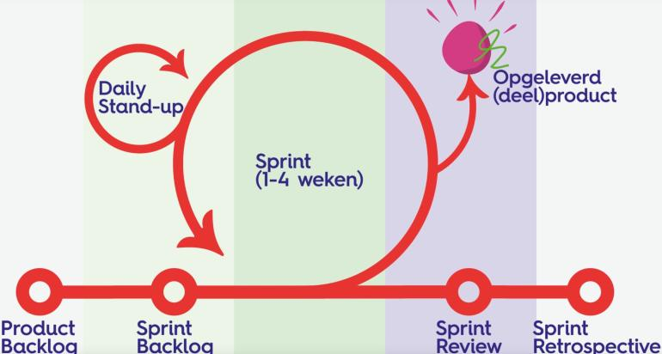
Korte uitleg scrum
Project opdelen in stukjes
Rollen binnen team

Slide 3
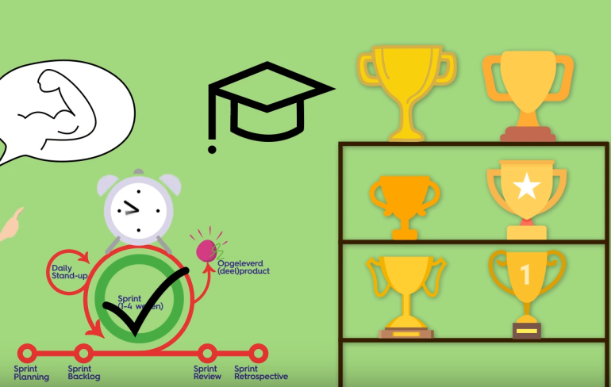
Rollen
Product owner
Scrum master
Ontwikkelteam

Slide 4


Product owner
Houdt contact intern en extern
Bepaald prioriteit
Hoe het project opgeleverd wordt

Slide 5
Scrum master
Ontwikkelteam optimaal te laten presteren
Op te leiden
Proces faciliteren
Coachen

Slide 6
Meetings
De sprint planning: het printteam maakt een doel en het ontwikkelteam maakt een planning om het op tijd te bereiken.
De daily scrum: word binnen 15 min. een plan gemaakt voor de komende 24 uur.
Sprint review: het ontwikkelteam een presentatie van wat ze met deze sprint hebben afgewerkt aan de stakeholders voor feedback.
Retrospective: bespreekt het ontwikkelteam de samenwerking los van de inhoud en er worden verbeter punten verzameld.
Scrum heeft 4 meetings.
1: De sprint planning.
2: De daily scrum
3: Sprint review.
4: Retrospective
Sprintplanning bepaalt sprintdoel

Slide 7
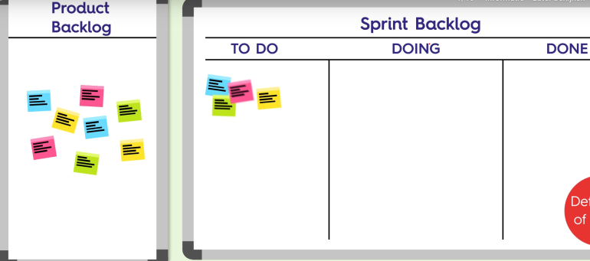
Productbacklog & Printbacklog
Productbacklog: een verzameling van alles wat ingeleverd moet worden.
Print backlog: worden de userstories en ingeleverd werk samen gebracht in TODO, DOING en DONE.

Slide 8
Slot
Dank u wel voor de aandacht.

